Slide 1

市场逐渐反弹
主讲老师
陈灼基
课程日期
2025.09
执业编号
投顾从业：A1120620030004
基金从业编号：P1069558100002
中国·广州

Slide 2
当前的操作思路
1、控盘双突破（智能辅助线、20日、10日、5日均线），走向上的趋势
2、主题猎手战法：结合热点、L2资金等指标

Slide 3
精辟投资格言
当你理解人心，你才理解市场。
你会发现：
大家很兴奋的时候，就是短线顶部附近
大家很绝望的时候，就离短期底部不远
大家都在喊风险的时候，其实风险不大
大家都在喊机会的时候，其实机会较少
行情从来不是 K 线里的秘密，
而是大众情绪的“平均值”。

Slide 4
今日热门消息解读
1、商业航天：
星河动力航天1月6日发布了谷神星一号海射型（遥七）运载火箭徽章，并宣布将于近期择机实施“谷神星一号海射型（遥七）”商业运载火箭发射任务，任务代号：望海潮。据官方介绍，星河动力航天是国内第一家实现连续、稳定成功发射的民营火箭公司。
2、固态电池：
在2026年CES展会上，芬兰初创公司Donut Lab宣布将推出其所称的全球首款全固态电池，该电池已准备好投入OEM量产，并将率先应用于Verge Motorcycles的TS Pro和Ultra两轮摩托车型上。

Slide 5
今日热门消息解读
3、无人驾驶：
2026年1月6日，全球消费电子展（CES）在拉斯维加斯举行。英伟达推出Alpamayo开源人工智能，用于安全且基于推理的自动驾驶汽车。英伟达在CES 2026上宣布了Alpamayo系列开源人工智能模型、仿真工具和数据集，以加速基于推理的自动驾驶汽车（AV）的开发。

Slide 6
操作策略
仓位：五成——七成
策略：两个中线个股，两个短线个股
或者，三个中线、吃波段收益，一个短线
剩余资金灵活做T
持续拉升连板股、极致抱团趋势股、低吸高活跃强势股、
潜伏利好消息政策个股、耐心持有优质个股、平铺首板个股

Slide 7
风口狙击——为投资保驾护航
1、周一最强风口：选择当日涨停板个股最多的板块，当日最强的风口
2、周二主题风口：选择当日主题猎手最强的主题，挖掘最强的两个股票
3、周三资金风口：选择当日行业板块，主力净买额第一名或第二名的板块
4、周四逻辑风口：结合当日或近几日逻辑逐渐发酵的风口，博弈周末发酵
四个不同维度的逻辑，每天筛选出强风口、强个股，为投资保驾护航，助力账户长虹
用户收益案例：以上为特定客户、特定时间区间的历史业绩，个别情况不代表普遍现象，个股历史涨幅不预示其未来表现，过往收益亦不代表未来收益承诺。市场有风险，投资需谨慎！
个股案例涨幅回访：以上为特定条件、特定时间区间下的部分案例展示，不代表普遍现象，个股历史涨幅不预示其未来表现，过往收益亦不代表未来收益承诺。市场有风险，投资需谨慎！

Slide 8
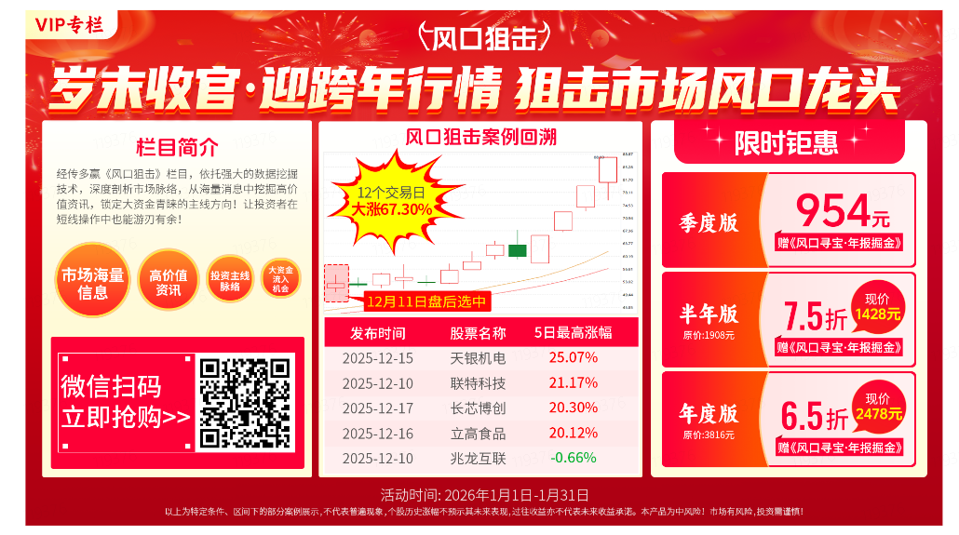
风口狙击

Slide 9
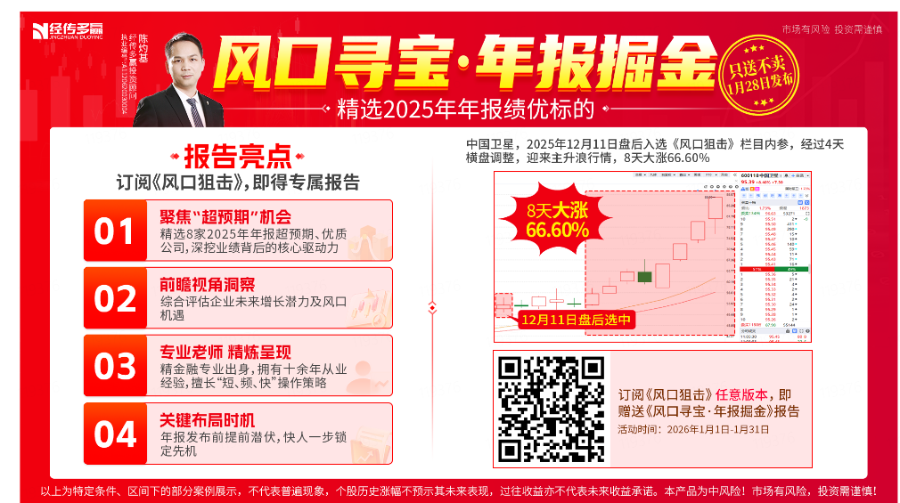
风口狙击

Slide 10
风口“寻宝”——年报掘金
《2025年年报风口“寻宝”》
上架时间：1月28日
精选八家2025年年报预告超预期、优质的公司，未来充满潜力的公司
凡是1月份购买风口狙击栏目，一个月、一个季度以上的都赠送这份报告

Slide 11
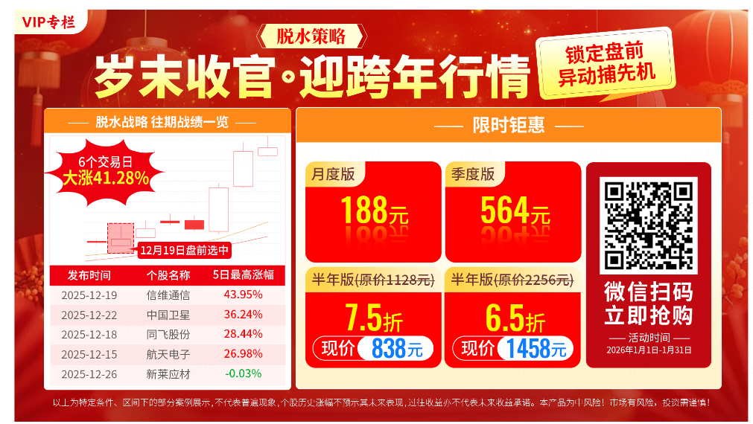
脱水策略

Slide 12


Slide 13

第三个“国九条”

Slide 14


Slide 15

经传好课

Slide 16


